Slide 1
DERIVADAS PARCIAIS
Prof. Luciano Galdino

Slide 2

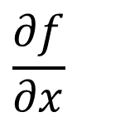
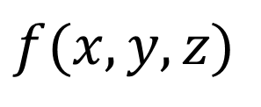
DERIVADAS PARCIAIS
Derivadas de funções com mais de uma variável:
Simbologia:
$$f(x,y,z)$$
função f que contém as variáveis x, y e z
$$\frac{∂f}{∂x}$$
Derivada da função f segundo a variável x
$$\frac{∂f}{∂y}$$
Derivada da função f segundo a variável y

Slide 3
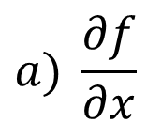
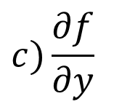
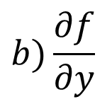
Exemplo 1: Dada a função f(x,y,z) = 2x² z + y³z², determine as seguintes derivadas:
$$a) \frac{∂f}{∂x}$$
$$b)\frac{∂f}{∂y}$$
$$c)\frac{∂f}{∂y}$$

Slide 4
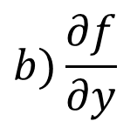
Exemplo 2: Dada a função f(x,y) = 2x⁵y⁴+ 3xy⁶ , determine as seguintes derivadas em (1,2):
$$a) \frac{∂f}{∂x}$$
$$b)\frac{∂f}{∂y}$$

Slide 5
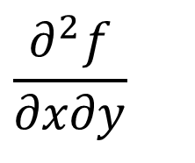
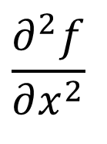
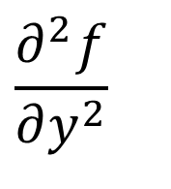
DERIVADAS PARCIAIS DE SEGUNDA ORDEM
Simbologia:
$$\frac{∂^{2}f}{∂x^{2}}$$
Derivada de ordem 2 da função f segundo a variável x
$$\frac{∂^{2}f}{∂y^{2}}$$
Derivada de ordem 2 da função f segundo a variável y
$$\frac{∂^{2}f}{∂x∂y}$$
Derivada da função f segundo as variáveis x e y (derivada mista)

Slide 6
Exemplo 3: Dada a função f(x,y) = x⁴y³+ 2x²y⁵ , determine todas as derivadas de segunda ordem.

